Slide 1

Интерактивна оценка на риска с инструмента OiRA

Slide 2

Правен подход на ЕС в областта на здравето и безопасността.
Йерархията на превенцията.
Практически подход – 5 стъпки.
Редовно извършване на оценката на риска.

Slide 3
Проектът OiRA
Проектът OiRA е европейска инициатива, ръководена от Европейската агенция за безопасност и здраве при работа;
Базиран е на успешния инструмент за оценка на риска, широко използван в Холандия;
През 2012 г. първият онлайн инструмент е разработен и публикуван в Кипър;
В проекта участват повече от 10 страни от Европейския съюз;
Чрез проект на ИА ГИТ до началото на 2014 г. в България са разработени и публикувани за ползване 33 инструмента за различни икономически дейности;

Slide 4
Проектът OiRA
По Европейски проект от Европейската агенция за безопасност и здраве – гр. Билбао, в България в периода 2017/2018 година ще бъдат разработени още пет онлайн инструмента за следните сектори:
        Куриерски услуги;
        Озеленяване и поддържане на зелени площи;
        Печатни дейности - отпечатване на хартиени продукти (предпечат, подвързване и други довършителни работи, се изключват);
        Ветеринарномедицинска дейност;
        Дейности на Агенции за недвижими имоти.

Slide 5
Защо е разработен проектът OiRA?
Правилната оценка на риска е ключът към здравословните работни места. Ефективната оценка на риска обаче може да бъде предизвикателство, особено за микро- и малки предприятия, които може би не разполагат с ресурси или с ноу-хау за безопасност и здраве при работа.
OiRA е първата инициатива на равнище ЕС, която насърчава европейските микро- и малки предприятия да оценяват сами своите рискове.

Slide 6
За кого е OiRA?
За всеки, който иска да придобие по-добро разбиране за това как да управлява рисковете за безопасността и здравето на работното си място.
OiRA е особено полезна за микро- и малки предприятия. Собствениците и мениджърите им често вярват, че не са изправени пред подобни рискове или не разполагат с необходимите ресурси.
OiRA прави оценката на риска лесна и за най-малките компании.

Slide 7
Какви са целите на OiRA?
На европейско равнище:
  да се увеличи броят на микро и малки предприятия в Европа, които оценяват и управляват професионалните рискове;
  чрез правилна оценка на риска да допринесе за:
        намаляване на броя на трудовите злополуки и професионални заболявания и за подобряване на условията на труд;
        намаляване на разходите, произтичащи от трудови злополуки и заболявания, намаляване на процента на отпуск по болест и т.н.)

Slide 8
Цели на OiRA
На национално и секторно ниво:
  да се направят практически инструменти за OiRA на разположение на микро и малки организации и чрез своите уебсайтове да насърчат използването им;
  да се допринесе за националните цели за намаляване на броя на професионалните заболявания и злополуките, като предоставят инструменти на OiRA на разположение на предприятията.

Slide 9
Цели на OiRA
На ниво компания:
  да се гарантира безопасността и здравето на работниците (задължение на работодателите), като се насърчава използването на инструментите OiRA на равнище - фирма;
  да демистифицира процеса на оценка на риска;
  да се подобрят условията на труд, чрез оценен риск с използване на инструмента за оценка на професионалните рискове и набелязани мерки и мероприятия за ограничаване, намаляване и елиминиране на рисковете.

Slide 10

Как
действа
OiRA

Slide 11
Как действа OiRA?
уеб базирана платформа, където компаниите могат за намерят безплатно онлайн интерактивни инструменти;
лесно и безплатно решение за оценката на риска и превенцията на здравето и безопасността на работното място;
безплатни секторни решения, които насочват работодателите чрез задължителния път за оценката на риска за здравето и безопасността.

Slide 12
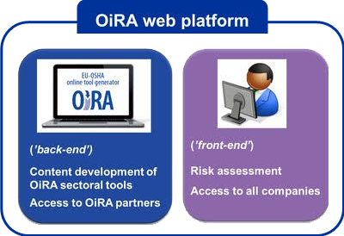

Slide 13
Защо да използваме OiRA?
Инструментите са налични по всяко време в интернет
Използването на OiRA инструментите е напълно безплатно
Лесна, проста, удобна
За да идентифицирате действията, които трябва да предприемете сами
За да проверите
себе си

Slide 14

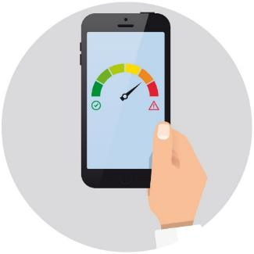
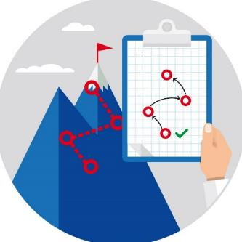
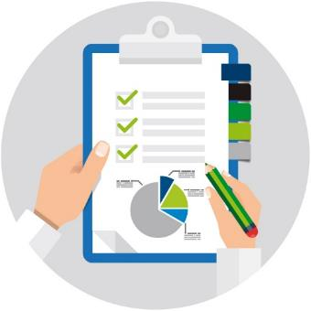
Оценка на риска

Slide 15

Оценка на риска
Какво представлява оценка на риска?
Оценката на риска е крайъгълният камък на европейския подход за предотвратяване на трудовите злополуки и лошото здраве!
Оценката на риска е ключов фактор за осигуряването на здравето и безопасността на работното място!

Slide 16
Оценка на риска
Дефиниции
Опасности
Една опасност може да бъде всичко - независимо дали са налице работни материали, оборудване, методи на работа или практики - което има потенциал да причини вреда.
Рискове
Рискът е високият или нисшият шанс, че някой може да бъде засегнат от опасността.
Оценка на риска
Оценката на риска е процесът на оценка на рисковете за безопасността и здравето на работниците от опасностите на работното място. Това е систематично проучване на всички аспекти на работата, които разглеждат:
      това, което може да причини нараняване или вреда;
      дали опасностите могат да бъдат елиминирани и ако не какви превантивни или защитни мерки са или трябва да бъдат въведени за контролиране на рисковете.

Slide 17
Оценка на риска
Йерархията на превенцията
-избягвайте и елиминирайте рисковете;
-намалявайте и минимализирайте опасностите: чрез технически мерки и чрез лични мерки;
-подобрявайте поведението за безопасност при работа.

Slide 18
Оценка на риска - практически подход: 5 стъпки
Стъпка 1:
Определете опасностите и тези, които са изложени на риск
Стъпка 2: Оценявайте и приоритизирайте рисковете
Стъпка 5: Наблюдавайте и оценявайте ситуацията
Стъпка 3:
Решете кои са превантивните действия
Стъпка 4:
Поемайте инициатива

Slide 19



Как действа OiRA?
  Отидете на oiraproject.eu и изберете 'OiRA Tools', където можете да търсите инструменти по страна, език или сектор или на https://client.oiraproject.eu/bg/. Можете да проведете тестова сесия, за да видите как работи и след това да се регистрирате, за да започнете да създавате оценка на риска. Можете да запазите оценката и да се връщате към нея по-късно, което означава, че можете да я завършите стъпка по стъпка, когато ви е удобно.
  Изберете подходящия за Вас инструмент;
  Преминете през всички фази на оценката;
  Накрая автоматично се създава доклад и план за действие.

Slide 20
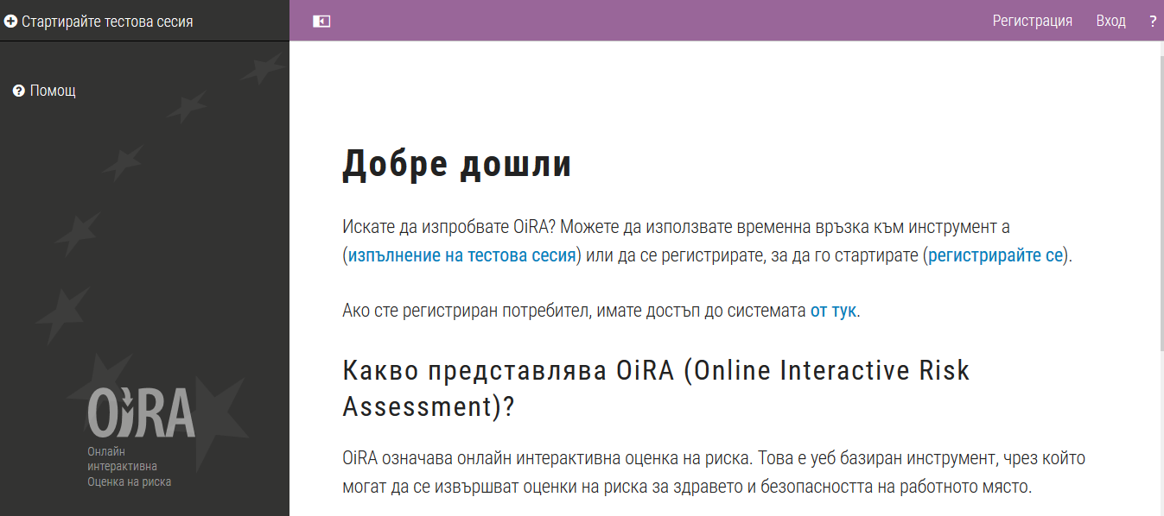
https://client.oiraproject.eu/bg/

Slide 21
      Подготовка
Определяне
Оценка
План за действие
Доклад

Slide 22
1. Подготовка
В зависимост от структурата на инструмента, в тази стъпка от Вас ще бъде поискано да:
      изберете или пропуснете ситуацията/ите, имаща/и или нямаща/и значение, в зависимост от това дали те са важни за Вашата дейност;
      избройте еднотипните структурни единици, клонове, магазини и т.н. За всяка една от тези еднотипни структури на следващите етапи ще се изготвят идентични оценки на риска.

Slide 23
2. Определяне
В тази стъпка ще трябва да определите опасностите и проблемите във Вашето предприятие. Това става чрез отговор на дадено твърдение, отнасящо се до определена опасност. Твърденията са така формулирани, че възможните отговори са “ДА” или “НЕ”. Преди тази стъпка имате възможност да изтеглите и разпечатате включения в инструмента списък с опасности или проблеми, за да го попълните на ръка, ако е по-лесно.
!!!Всяко едно от твърденията е част от тема или подтема, която е свързана с конкретна производствена дейност, оборудване и т.н. Инструментът OiRA позволява да извършвате оценка на риска само по една тема /подтема, или част от нея.

Slide 24
3. Оценка
Оценявате рисковете, произтичащи от опасностите/ проблемите, посочени в „Определяне“, и оценявате степента на тези рискове. За всеки риск и в зависимост от предвидения метод за оценка ще трябва да:
      вземете решение относно неговия приоритет:
висок, среден или нисък
или
      определите променливите (експозиция, тежест на вредата и вероятност), така че системата автоматично да изчисли приоритета на риска в зависимост от Вашите настройки.
Този резултат ще бъде показан в стъпката „План за действие“.
Рискове с висок приоритет, характерни за икономическата дейност:
Някои рискове са толкова значими и имат толкова сериозни последици, че не е необходимо да ги оценявате. Ще трябва да ги разгледате в стъпката „План за действие“.

Slide 25
4. План за действие
Вземате решение относно мерките, които можете да предприемете за елиминиране или минимизиране на определените рискове.
Можете да въвеждате свои собствени мерки и/или да избирате от мерките, предложени от системата. Можете допълнително да променяте предложените мерки.
За всяка мярка ще е необходимо да попълните:
    Общия подход (за елиминиране или минимизиране на риска);
    Конкретното действие(я), необходимо за прилагане на съответния подход;
    Необходимото ниво на експертен опит и/или изисквания;
    Отговорното лице: лицето, което отговаря за изпълнението;
    Бюджета: разходите, които ще трябва да бъдат направени;
    Началната и крайната дата.

Slide 26
5. Доклад
В тази стъпка можете да съхраните доклада във Вашия компютър, за да можете да го изменяте и да го разпечатате за Вас и Вашите служители.

Slide 27
Ползи от OiRA
OiRA е безплатен, лесен за ползване, онлайн инструмент за оценка на риска на български език;
OiRA има подкрепата и одобрението на институциите и на социалните партньори;
С OiRA могат да работят всички, без значение от опита и знанията им в областта на БЗР;
OiRA лесно може да се използва и офлайн, чрез опцията за разпечатване на документа.

Slide 28
Ползи от OiRA
Разработени са конкретни OiRA инструменти за отделните икономически дейности;
Чрез OiRA всяка организация може да се оцени до каква степен спазва нормативните изисквания в областта на БЗР;
За много от рисковете OiRA предлага и готови стандартни решения, които могат да бъдат директно приложени, за да се намали или избегне риска.

Slide 29
Интерактивни инструменти за оценка на риска
Ново поколение ОР инструменти
Основните функции: безплатни; удобни за потребителя; достъпни.
Ролята на OiRA / интерактивните инструменти: насърчаване на автономността на микро и малки фирми, когато става дума за ОР (самооценка).
Предимства на OiRA / интерактивни инструменти:
      Разпространение, чрез интернет;
      Еволюционно съдържание "лесно-незабавна" актуализация;
      Дидактически / методологически измерения ОР: метод от идентификация на риска до документиране на ОР;
      Достъп до други източници на информация/документация (чрез връзките).

Slide 30
За да научите повече за инструментите за оценка на риска, посетете уебсайт OiRA на адрес:
https://oiraproject.eu/en
Разгледайте и използвайте всички налични инструменти на OiRA на адрес:
https://oiraproject.eu/en/oira-tools
Благодарим Ви!

